Slide 1
高并发网站解决
MemCache
后盾网 人人做后盾
www.houdunwang.com
后盾网 2011-2014

Slide 2
MemCache介绍
Memcache是一个高性能的分布式的内存对象缓存系统。简单的说就是将数据调用到内存中，然后从内存中读取，从而大大提高读取速度。
Memcached是以守护程序方式运行于一个或多个服务器中，随时会接收客户端的连接和操作。
Memcache主要用于关系型数据库的缓存，只是说主要并没有说全部，所以盾友不要误解，比如说可以用于session储存处理
Memcache是将数据储存到内存中，比关系型数据库要快的多，因为内存的访问速度是硬盘的10～100万倍
Memcache将数据储存到内存中所以当服务器重起时数据全部丢失

Slide 3
MemCache安装与启动
安装
  yum –y install memcached.i686
启动
  memcached –m 128m -p 11211 -d -u root -P /tmp/memcached.pid -c 256
起动参数
  -p tcp端口号 默认11211
  -m 最大内存大小 默认64M
  -d 做为守护进程在后台运行
  -c 最大并发连接数
  -P 保存Memcache的pid文件
  -l 监听服务器地址
  -u 如果以root用户启动MemCache必须加此选项
通过netstat –anp| grep 11211查看

Slide 4
关闭MemCache
kill -9 `cat /tmp/memcached.pid`
或者
kill 进程号

Slide 5
开启PHP中的MemCache支持
安装PHP的MemCache扩展
  yum install -y php-pecl-memcache.i686

Slide 6
在PHP中操作MemCache缓存
$memcache = new Memcache;
$memcache->connect('127.0.0.1',11211);
$memcache->set("test","houdunwang.com",0,20);
echo $memcache->get("test");
$memcache->close();

Slide 7
连接Memcached
打开memcached服务端连接
  bool Memcache::connect ( string $host [, int $port [, int $timeout ]] )
  Host 主机地址
  Port memcached服务端监听端口
  Timeout 连接持续（超时）时间，单位秒。默认值1秒
示例
  $memcache = new Memcache;
  $memcache->connect(’192.168.1.21', 11211);

Slide 8
增加一个条目到缓存服务器
  bool Memcache::add ( string $key , mixed $var [, int $flag [, int $expire ]] )
  Key 变量名
  var 将要被存储的变量
  Flag 是否压缩
  Expire 失效时间。0表明永不过期
  $memcache_obj->add(’web', ’houdunwang', false, 30);

Slide 9
替换已经存在的元素的值
bool Memcache::replace ( string $key , mixed $var [, int $flag [, int $expire ]] )
  通过key来查找元素并替换其值。当key 对应的元素不存在时，Memcache::replace()返回FALSE。
  $memcache_obj->replace('web', 'houdunwang.com', false, 50);

Slide 10
添加或替换一个key
bool Memcache::set ( string $key , mixed $var [, int $flag [, int $expire ]] )
  $memcache_obj->set('web', 'houdunwang.com', false, 50);

Slide 11
从服务端检回多个元素
  string Memcache::get ( string $key [, int &$flags ] )
  array Memcache::get ( array $keys [, array &$flags ] )
  $mem->add("a","aa");
  $mem->add("b","bb");
  print_r($mem->get(array("a","b")));

Slide 12
从服务端删除一个元素
bool Memcache::delete ( string $key [, int $timeout ] )
  Key 要删除的元素的key。
  Timeout 删除该元素的执行时间。如果值为0,则该元素立即删除，如果值为30,元素会在30秒内被删除。
  $memcache_obj->delete(’webname', 10);

Slide 13
删除已经存储的所有的元素
bool Memcache::flush ( void )
  $memcache_obj = new Memcache;
  $memcache_obj->connect('memcache_host', 11211);
  $memcache_obj->flush();

Slide 14
减小元素的值
int Memcache::decrement ( string $key [, int $value = 1 ] )
  key元素
  value值减小多少。
  $mem->decrement("a",10);
  注：
    新的元素的值不会小于0。
    不要将Memcache::decrement()方法用于压缩存储的元素，那样作会导致 Memcache::get()方法获取值会失败。

Slide 15
增加一个元素的值
int Memcache::increment ( string $key [, int $value = 1 ] )
  Memcache::increment()将指定元素的值增加value。如果指定的key 对应的元素不是数值类型并且不能被转换为数值， 会将此值修改为value. Memcache::increment() 不会在key对应元素不存在时创建元素
  具体使用参考上一页decrement方法的使用

Slide 16
关闭memcache连接
bool Memcache::close ( void )
  Memcache::close()关闭到memcached服务端的连接。这个函数不会关闭持久化连接， 持久化连接仅仅会在web服务器关机/重启时关闭。
  $memcache_obj = new Memcache;
  $memcache_obj->connect('memcache_host', 11211);
  $memcache_obj->close();

Slide 17
监控MemCache
通过memcache.php可以方便的监控memcache状态，这是一个PHP文件，要求系统有PHP运行环境
下载地址：http://livebookmark.net/memcachephp
下载后需要编辑这个PHP文件来指定memcache的ip地址与端口号，同时要设置用户名与密码项即可
安装：
wget http://livebookmark.net/memcachephp/memcachephp.zip
unzip memcachephp.zip
解压后修改相应配置项

Slide 18
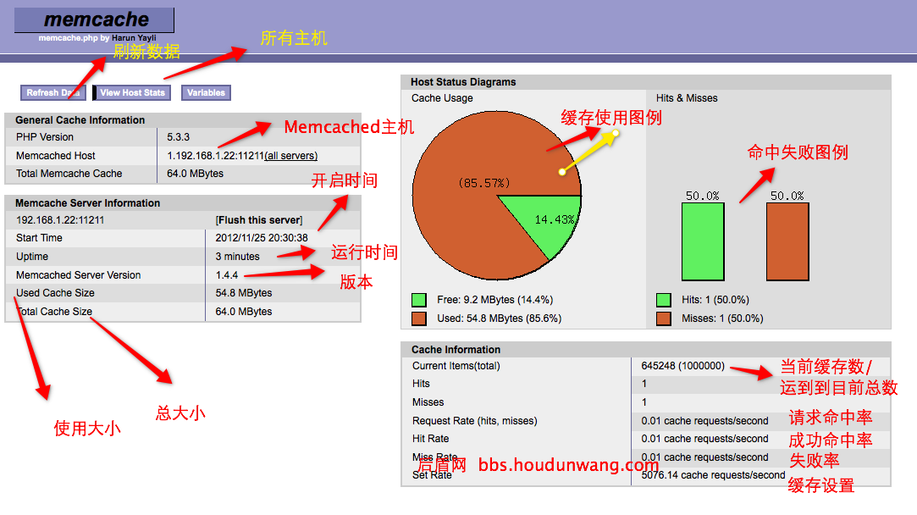
监控MemCache

Slide 19
Memcached操作session
修改php.ini配置文件
  session.save_handler = memcache
  session.save_path = "tcp://127.0.0.1:11211”

